Slide 1



«О РЕАЛИЗАЦИИ МЕРОПРИЯТИЙ ГОДА ДОБРОВОЛЬЦА (ВОЛОНТЕРА)
В ГОРОДАХ СОЮЗА ГОРОДОВ ЦЕНТРА И СЕВЕРО-ЗАПАДА РОССИИ»

Slide 2
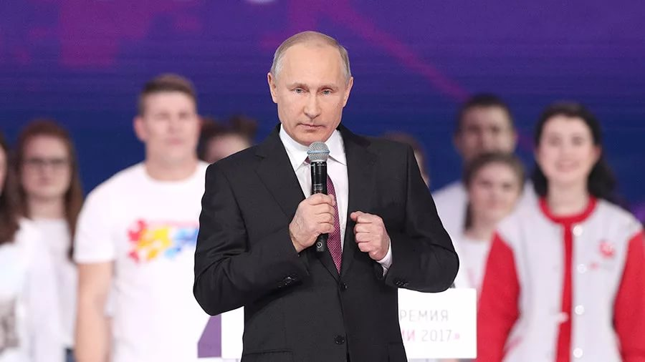


2018 ГОД - ГОД ДОБРОВОЛЬЧЕСТВА И ВОЛОНТЕРСТВА
В РОССИИ
1
«Именно вовлечённость людей в дела страны и гражданская активность, как и культурные, нравственные, духовные ценности, делают нас единым народом, способным к достижению больших целей.»
В.В. Путин

Slide 3

НАСЛЕДИЕ ГОДА ДОБРОВОЛЬЦА
2
- стандарт поддержки добровольчества
Правительство РФ
Федеральные службы и ведомства
- федеральный закон, который вводит добровольцев в правовое поле
ФЕДЕРАЛЬНЫЙ УРОВЕНЬ
- «точечные меры», в том числе поправки в налоговое законодательство
- создание и развитие Ресурсных добровольческих центров
РЕГИОНАЛЬНЫЙ УРОВЕНЬ
Органы государственной власти
в субъектах РФ
- консолидация власти, общества и бизнеса вокруг идей волонтерства
- поддержка добровольчества «на местах»
МУНИЦИПАЛЬНЫЙ УРОВЕНЬ
Органы местного
самоуправления
- накопление положительного опыта
- вовлечение в добровольческую деятельность неравнодушных граждан

Slide 4
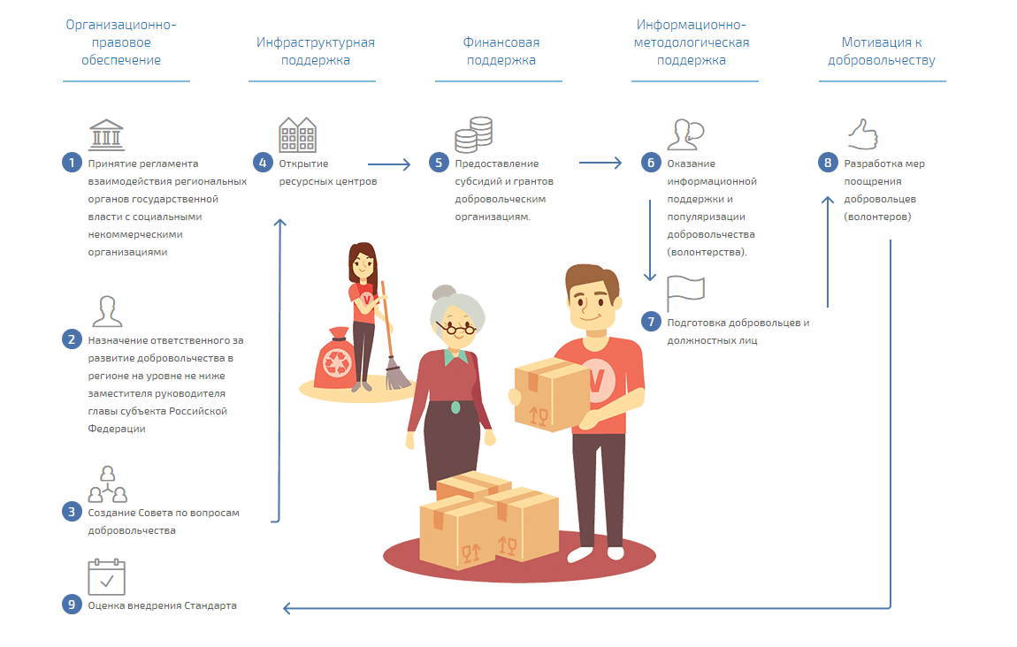
СТАНДАРТ ПОДДЕРЖКИ ВОЛОНТЕРСТВА В РЕГИОНАХ
3

Slide 5
НАСЛЕДИЕ ГОДА ДОБРОВОЛЬЦА
4
- стандарт поддержки добровольчества
Правительство РФ
Федеральные службы и ведомства
- федеральный закон, который вводит добровольцев в правовое поле
ФЕДЕРАЛЬНЫЙ УРОВЕНЬ
- «точечные меры», в том числе поправки в налоговое законодательство
- создание и развитие Ресурсных добровольческих центров
РЕГИОНАЛЬНЫЙ УРОВЕНЬ
Органы государственной власти
в субъектах РФ
- консолидация власти, общества и бизнеса вокруг идей волонтерства
- поддержка добровольчества «на местах»
МУНИЦИПАЛЬНЫЙ УРОВЕНЬ
Органы местного
самоуправления
- накопление положительного опыта
- вовлечение в добровольческую деятельность неравнодушных граждан

Slide 6


ЗАСЕДАНИЕ СЕКЦИИ «МОЛОДЕЖНАЯ ПОЛИТИКА»
5
11.10.2018 ИВАНОВО
12.10.2018 ШУЯ
Открытый форум добровольческих
организаций и инициатив
Образовательный форум
волонтерских объединений
>200
участников:
- волонтеры ВУЗов и колледжей
- волонтеры НКО
>100
участников:
- волонтеры школ
- волонтеры НКО
8
делегаций
Союза городов
центра и северо-запада России
4
направления:
- мастер-классы
- образовательные площадки
3
Секции:
- развитие добровольчества
- краундфандинг
- школьное добровольчество

Slide 7
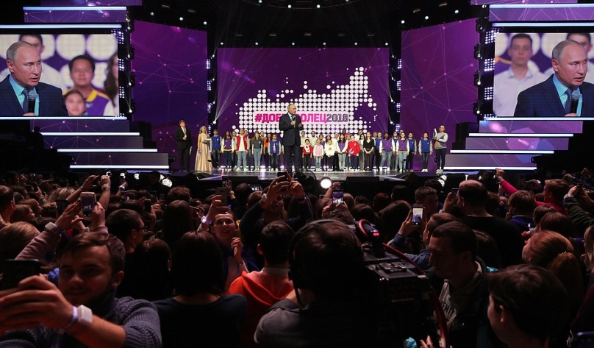
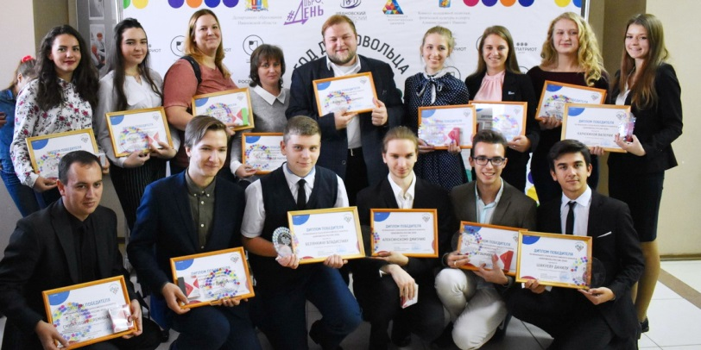
ВСЕРОССИЙСКИЙ КОНКУРС
«ДОБРОВОЛЕЦ РОССИИ – 2018»
6
Более 15 тысяч заявок со всех регионов России;
160 отобрано для участия в народном голосовании;
Ивановская область стала первой среди регионов России, прошедших в финальный этап конкурса;
Девять добровольческих инициатив вошли в шорт-лист для народного голосования.

Slide 8


ПРОЕКТЫ-ПРИЗЕРЫ ВСЕРОССИЙСКОГО КОНКУРСА
«ДОБРОВОЛЕЦ РОССИИ – 2018»
7
возрастная категория от 14 до 18 лет
возрастная категория старше 18 лет
«ТЫ НАМ НУЖЕН»
(проект Ивановской городской ученической Думы)
номинация «Помощь инвалидам»
«ТРОЛЛЕЙБУС ПАМЯТИ»
(проект Лицея №67)
номинация «Уверенные в будущем»
«МЫ ДРУЖБОЮ СИЛЬНЫ»
(проект СШ №56)
номинация «Вдохновленные искусством»
«ПОРТРЕТ ВЕТЕРАНА»
(проект Ивановского художественного училища)
номинация «Вдохновленные искусством»
«КОХОМСКИЙ ДЕД МОРОЗ»
(проект («Волонтеров Мира», «Волонтеров Победы» г. Кохма)
номинация «Помощь детям»

Slide 9
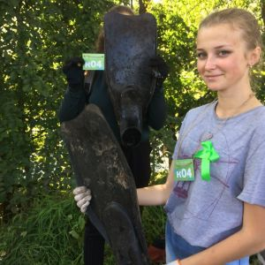
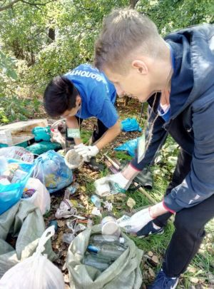
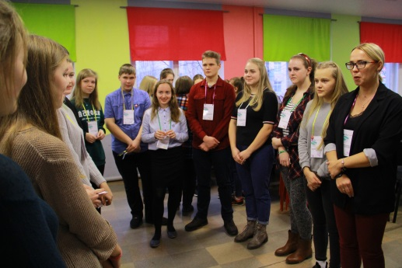
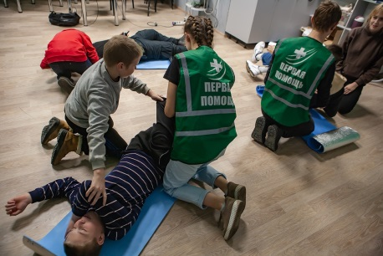
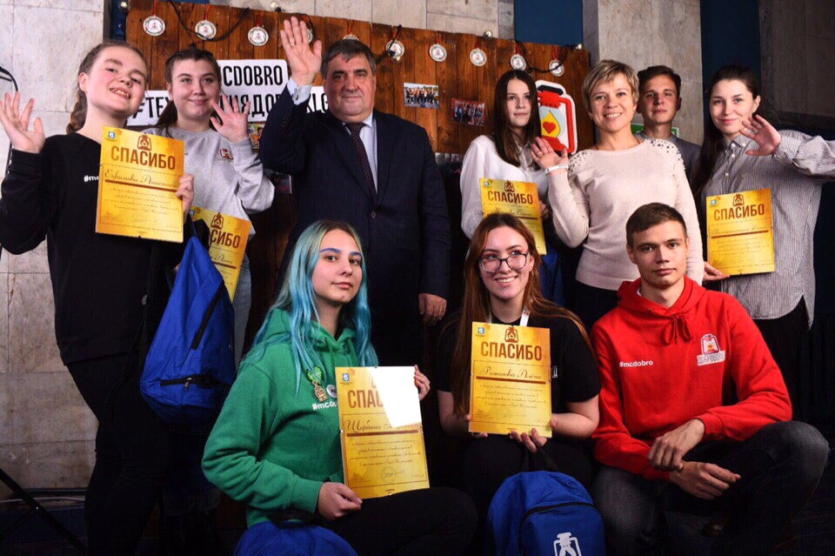
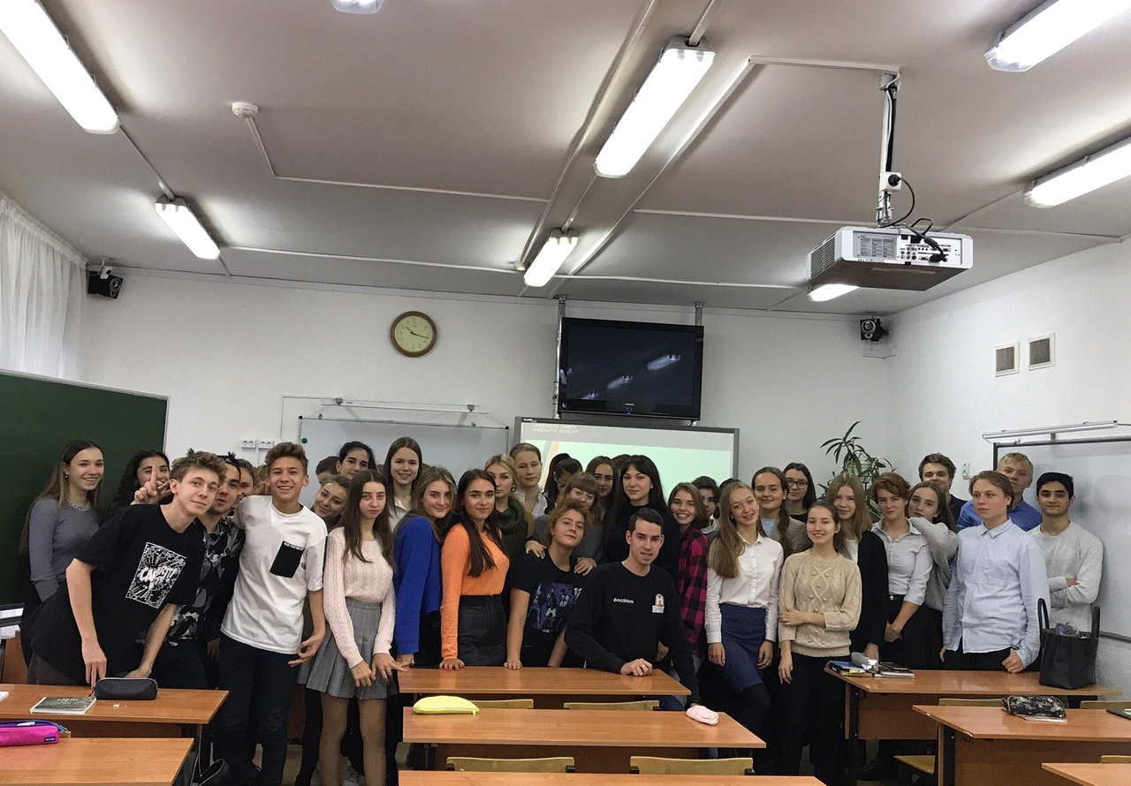
ОПЫТ ГОРОДОВ СОЮЗА:
8
г. Калининград:
- Городской слет волонтеров «Технология добра»;
- Проект «Школа волонтерства» проведение ДоброУроков
в учебных заведениях, проведение обучающих тренингов для волонтеров
г. Боровичи:
ЭКО-квест «Чистые игры». Более 85 участников, собрано 103 мешка мусора, собрано 713 кг. отходов;
Молодежная акция «ДоброДень».
Петрозаводский г. о.:
- «Добровольцы первой помощи»
Отряд добровольцев первой помощи из числа молодежи в возрасте 15-20 лет.
Служба волонтерских стажировок «Продвижение» .
Система обменных стажировок между потенциальными лидерами, активными добровольцами общественных организаций.

Slide 10
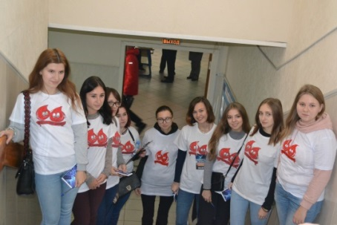
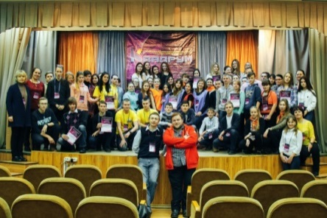
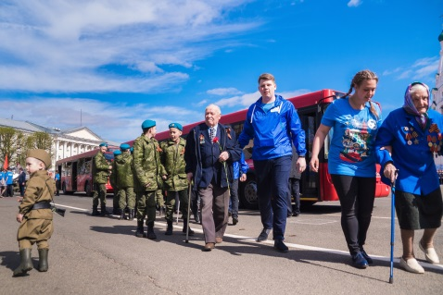
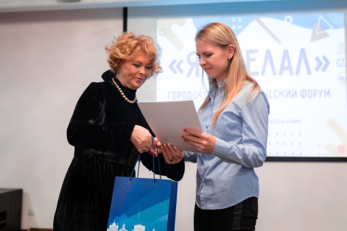
ОПЫТ ГОРОДОВ СОЮЗА:
9
Образовательный форум волонтерских объединений
г. Шуя и Шуйского района «КВАДРУМ – 2018»,
где обсудили вопросы инструменты работы с волонтерами,
организации работы событийного, спортивного,
православного и других видов волонтерства.
г. Ярославль:
Добровольческий форум «Я сделал!» в рамках которого 250 наиболее активных добровольцев стали участниками образовательных семинаров и приняли участие в обсуждении ключевых вопросов развития данного направления;
- Конкурсы для выявления 10 лучших волонтеров квартала и конкурс волонтерских отрядов «Во-первых», издается календарь лучших волонтеров, среди школьников проводится конкурс «Лучший волонтер».

Slide 11



ОПЫТ ИВАНОВО:
ФОРУМНАЯ ДОБРОВОЛЬЧЕСКАЯ КАМПАНИЯ
10
III Межрегиональный форум волонтеров медицинских образовательных учреждений
II-й региональный волонтерский форум «Я – волонтер»
Форум добровольцев города Иванова
Образовательные площадки
образовательные площадки
Образовательные площадки
мастер-классы по работе
в сети Интернет и привлечению
финансирования
Мотивация волонтеров
Панельные дискуссии
Реализация добровольческих проектов
Фордсайд-сессии
разработка «дорожной карты» развития добровольчества
более 200 участников
более 200 участников
более 300 участников
19-20 апреля
12-15 сентября
11 Октября

Slide 12
ОПЫТ ИВАНОВО:
ДОБРОВОЛЬЧЕСКИЕ АКЦИИ И СОБЫТИЯ
11
Региональный этап Всероссийской волонтерской акции «Весенняя неделя добра»
Акция
«Добрая открытка»
Конкурс на присуждение общественной награды
«Доброволец года – 2018»
Акция-марафон
«100 добрых дел»
более 1000 участников и 400 педагогов
свыше 100 учебных
заведений
125 волонтерских отрядов
более 1000 участников
изготовлено около 1300 новогодних
открыток
106 образовательных учреждений
около 50 площадок
5 номинаций
около 19000 человек
все открытки были подарены людям,
наиболее нуждающимся
в заботе и внимании
100 памятных знаков
30 дней волонтерской
помощи
27 муниципальных образований области
свыше 400 участников
апрель - май
ноябрь
ноябрь - декабрь
5 декабря

Slide 13
ЭКОНОМИЧЕСКИЙ ЭФФЕКТ ВОЛОНТЕРСТВА И ДОБРОВОЛЬЧЕСТВА В 2018 ГОДУ
12

Slide 14
ПРЕДЛОЖЕНИЯ ПО ВНЕДРЕНИЮ НОВЫХ ФОРМ ВЗАИМОДЕЙСТВИЯ В СФЕРЕ МОЛОДЕЖНОЙ ПОЛИТИКИ
13
Проведение исследований, опросов, анкетирования в области молодежной политики. Формирование общего аналитического отчета;
Проведение тематических вебинаров по актуальным вопросам молодежной политики с привлечением профильных экспертов и специалистов из федеральных органов власти;
Систематизация лучших практик в сфере молодежной политики, организация и проведение мероприятий по профессиональной переподготовке специалистов молодежной политики. Формирование методического центра на базе города Иваново;
Проведение заседаний секции «молодежная политика» от отдельным темам в форматах форумов и конференций, проведение «выездных» заседаний секций на площадках муниципальных образований Союза городов Центра и Северо-Запада России.

Slide 15
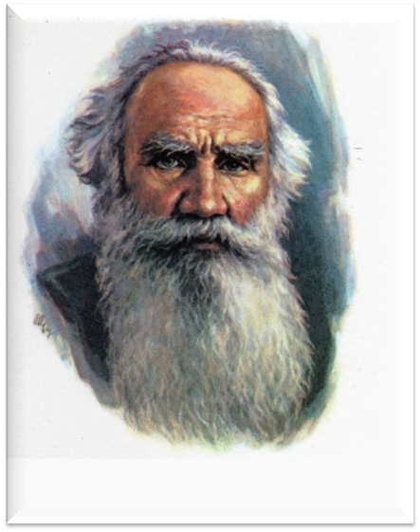
ИДЕОЛОГИЯ ВОЛОНТЕРСТВА И ДОБРОВОЛЬЧЕСТВА
14
«Добро, которое ты делаешь от сердца, ты делаешь всегда себе» - Л.Н. Толстой

Slide 16
СПАСИБО ЗА ВНИМАНИЕ!

Slide 17
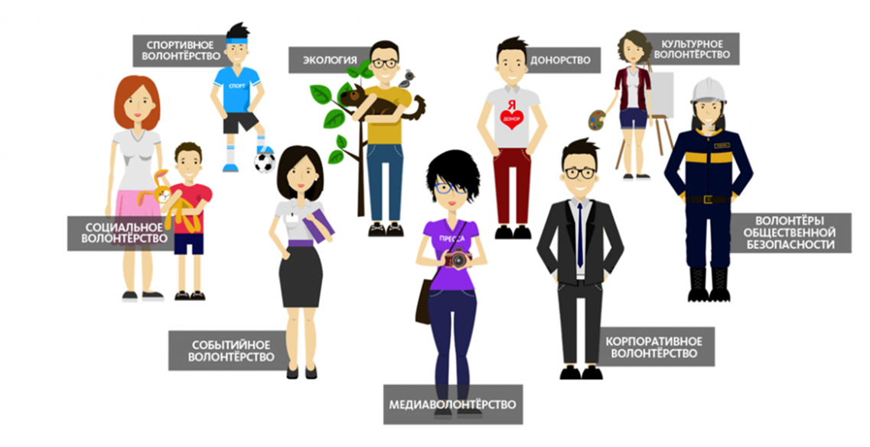
НАПРАВЛЕНИЯ ВОЛОНТЕРСКОЙ ДЕЯТЕЛЬНОСТИ
15

Slide 18

КОЛИЧЕСТВО ВОЛОНТЕРСКИХ ОРГАНИЗАЦИЙ
НА ТЕРРИТОРИИ ГОРОДА ИВАНОВА
16
ВОЛОНТЕРЫ ОБЩЕСТВЕННЫХ ОРГАНИЗАЦИЙ
ВОЛОНТЕРЫ ВУЗОВ
ВОЛОНТЕРЫ ШКОЛ
ВОЛОНТЕРЫ КОЛЛЕДЖЕЙ
ВОЛОНТЕРЫ ДОШКОЛЬНОГО ВОЗРАСТА
> 2 000
> 13 200
> 10 600
> 6 000
70
«Ивановский городской волонтерский центр»;
«Волонтеры Победы»;
«Российский Союз Молодежи»;
«Молодая Гвардия Единой России»
«Новый Рубеж»
Ивановское мультифендомное сообщество
ИМКА Иваново
- Волонтеры- медики ИВГМА;
Кардиогвардия ИВГМА;
Волонтеры регионального ресурсного центра ИВГПУ;
Волонтеры-активисты «СОВА» академии ГПС МЧС России
- Российское движение
школьников;
- ЮНАРМИЯ
Школьные
добровольческие
отряды и кружки
- Отряд «Добротворец»
- Студенты-волонтеры средне специальных учебных заведений областного центра
- Воспитанники детских садов областного центра

Slide 19

ЧИСЛО ВЫДАННЫХ ЛИЧНЫХ КНИЖЕК ВОЛОНТЕРА
17

Slide 20
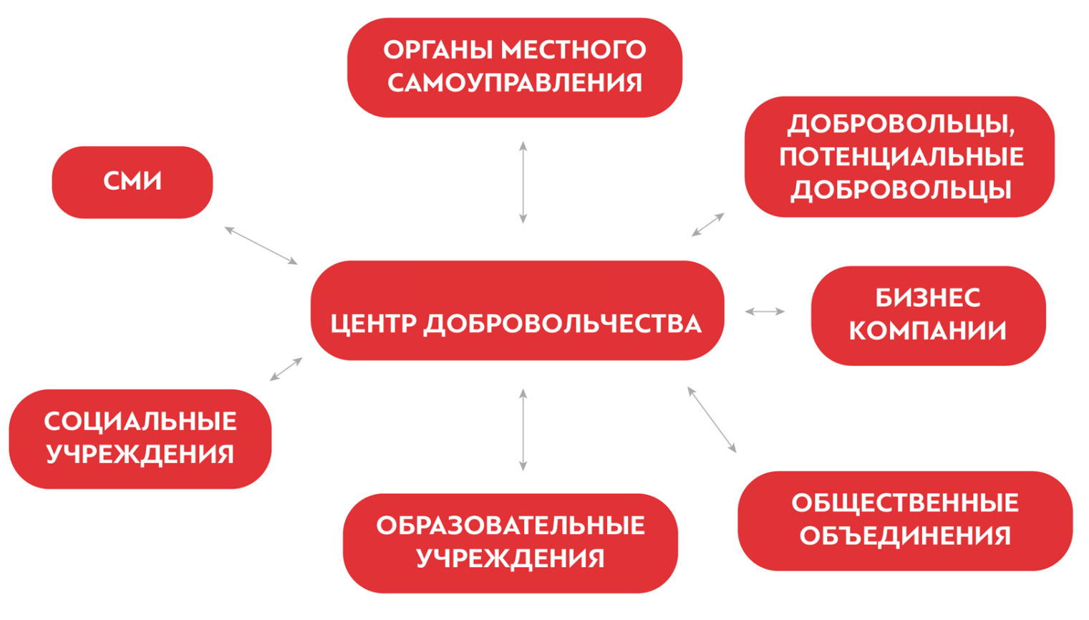
ИВАНОВСКОЕ МОЛОДЕЖНОЕ ДОБРОВОЛЬЧЕСКОЕ АГЕНТСТВО
18
ИВАНОВСКОЕ МОЛОДЕЖНОЕ ДОБРОВОЛЬЧЕСКОЕ АГЕНТСТВО

Slide 21





ИВАНОВСКОЕ МОЛОДЕЖНОЕ ДОБРОВОЛЬЧЕСКОЕ АГЕНТСТВО
19
введение единой базы добровольцев города Иванова (централизованная выдача Личных книжек волонтера)
формирование единого календарного плана работы добровольческих организаций
проведение обучающих мероприятий, семинаров и тренингов для волонтеров
содействие в проведении добровольческих инициатив, мероприятий и проектов, помощь в участии в грантовых конкурсах
создание муниципального добровольческого ресурсного центра

Slide 22

ПРОБЛЕМНОЕ ПОЛЕ МОЛОДЕЖНОЙ ПОЛИТИКИ
20
РОЛЬ И МЕСТО В СТРУКТУРЕ АДМИНИСТРАЦИЙ МУНИЦИПИЙ
ОБЪЕМЫ ФИНАНСИРОВАНИЯ НА ПРОВЕДЕНИЕ МЕРОПРИЯТИЙ
ПРОФОРИЕНТАЦИЯ И ТРУДОУСТРОЙСТВО
СОЦИАЛЬНАЯ ПОДДЕРЖКА
МОЛОДЕЖИ
ПОЛУЧАТЕЛИ

Slide 23
«О РЕАЛИЗАЦИИ МЕРОПРИЯТИЙ ГОДА ДОБРОВОЛЬЦА (ВОЛОНТЕРА)
В ГОРОДАХ СОЮЗА ГОРОДОВ ЦЕНТРА И СЕВЕРО-ЗАПАДА РОССИИ»

